Slide 1
Prioritní osa: 1 − Počáteční vzdělávání
Oblast podpory: 1.4 − Zlepšení podmínek pro vzdělávání na základních školách
Registrační číslo projektu: CZ.1.07/1.4.00/21.0059
Název projektu: Inovace výuky prostřednictvím IT
Název příjemce dotace: 4. základní škola Cheb, Hradební 14

Slide 2
INFORMATIKA
Proč slavíme velikonoce?
8. TŘÍDA
© Ing. Petr Kvíz 2010

Slide 3
Velikonoce
Poslední cesta Ježíše Krista

Slide 4
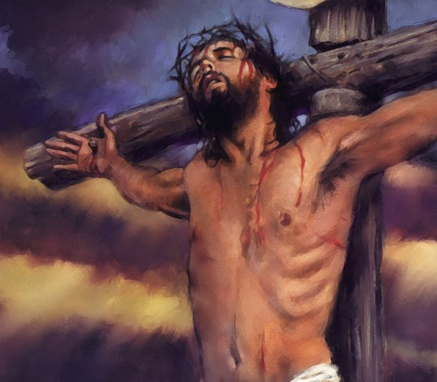
Velikonoce jsou nejvýznamnější křesťanský svátek , který je oslavou zmrtvýchvstání Ježíše Krista.
K tomu podle křesťanské víry došlo třetího dne po jeho ukřižování.

Slide 5
Zelený čtvrtek
Poslední večeře znamená důležitou událost ze života Ježíše Krista, který den před svým umučením slavil se svými učedníky velikonoční slavnost Pesach. Při této večeři, jim rozděloval chléb a víno jako „své tělo a svou krev“ a přikázal jim, aby to opakovali na jeho památku.

Slide 6
Zelený čtvrtek
Getsemanská zahrada v Jeruzalémě se nachází na úpatí Olivové hory. Podle Bible zde Ježíš bděl a modlil se tu noc, kdy byl zatčen.

Slide 7
Zelený čtvrtek
Jidáš Iškariotský je jeden z 12 původních apoštolů Ježíše Krista, který svého mistra zradil a umožnil jeho zatčení.
Za svojí zradu dostal 30 stříbrných. Zakoupil si za ně pole.
Na tomto poli se oběsil.

Slide 8
Zelený čtvrtek
Jidáše jsou tradiční velikonoční pečivo, které se jí na Zelený čtvrtek.
Jidáše mají symbolizovat provaz na němž se oběsil Jidáš.

Slide 9
Velký pátek
Dnes si připomínáme utrpení a smrt Ježíše Krista. Neslaví se eucharistie (svaté přijímání), výzdoba kostela je chudá, je den přísného postu.
Je den vhodný k rozjímání a pěstování sebezáporu, naopak naprosto nevhodný k radovánkám, veselicím a podobně.
Za nás za všechny, za naše viny Ježíš trpěl a zemřel.

Slide 10
Velký pátek
Křížová cesta je zpodobení utrpení Krista na poslední jeho cestě z domu Pilátova až na horu Kalvárii (Golgota).
Nejčastěji vede pod širým nebem do kopce a má obvykle čtrnáct zastavení, jež jsou vyznačena výjevy z poslední cesty a Umučení Páně. Na kopci na nejvyšším místě se nalézá kříž nebo bazilika s Božím hrobem.
Společně si projdeme tu jedinou pravou Křížovou cestu, kterou najdeme?
Ve městě Jeruzalém

Slide 11
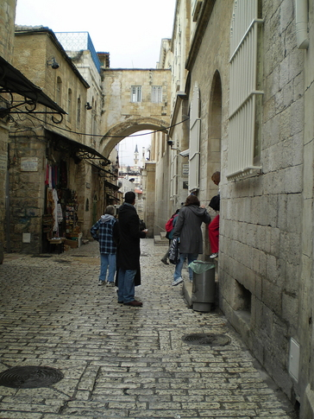
Zastavení 1.
Ježíš je vydán na smrt.
První zastavení je na místě, kde je Ježiš odsouzen k smrti a kde byl souzen Pilátem Pontským. Tehdy tu stála pevnost Antonia, postavená Herodem Velikým, dnes tu stojí Omarova medresa (škola koránu).

Slide 12
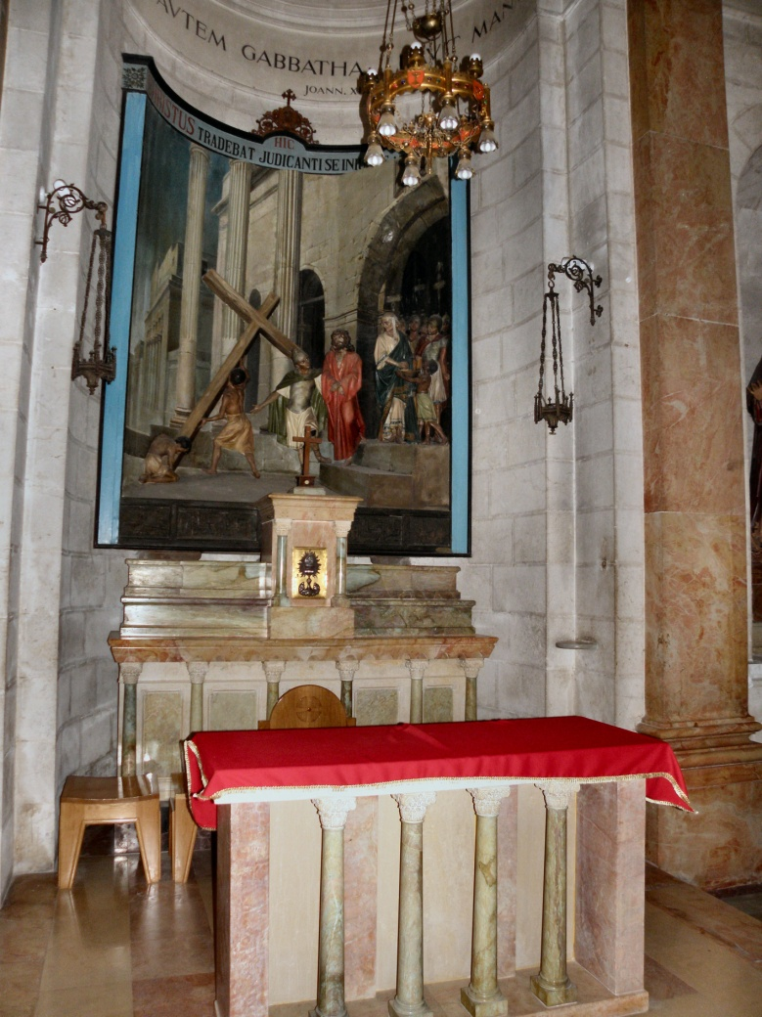
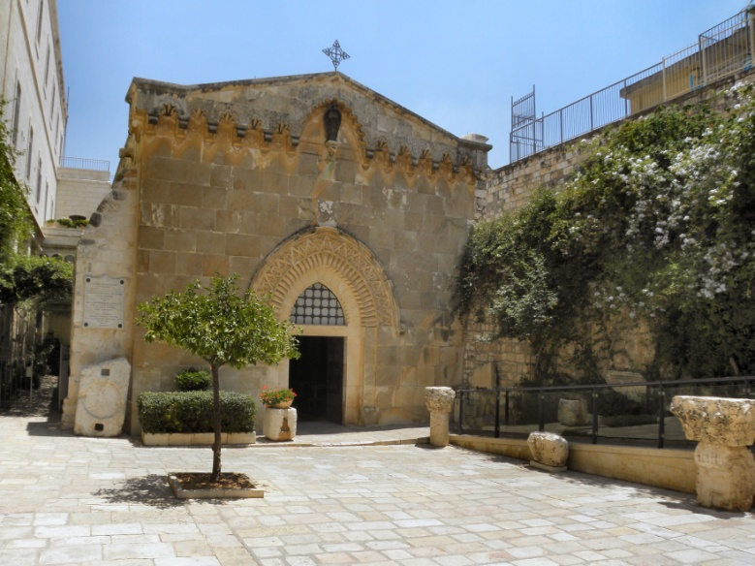
Zastavení 2.
Ježíš zvedá kříž. Tvoří jí kaple Odsouzení a kaple Zbičování.

Slide 13
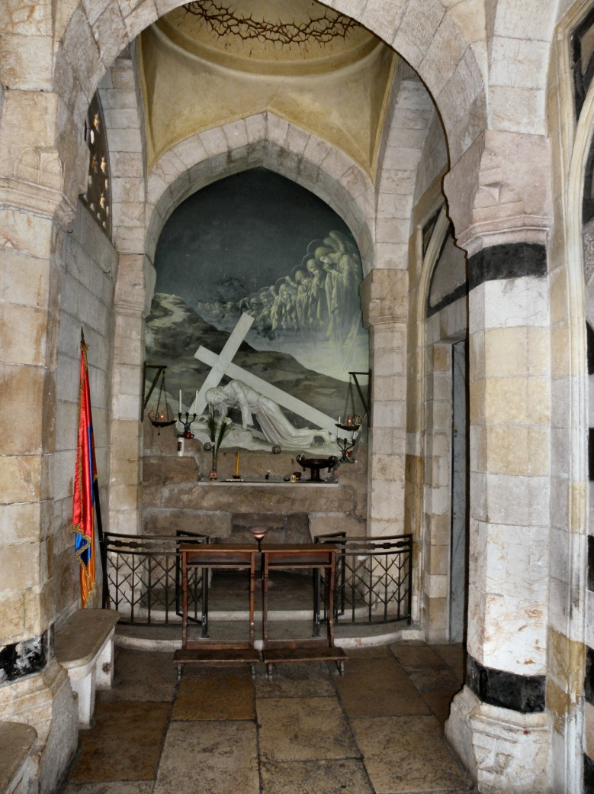
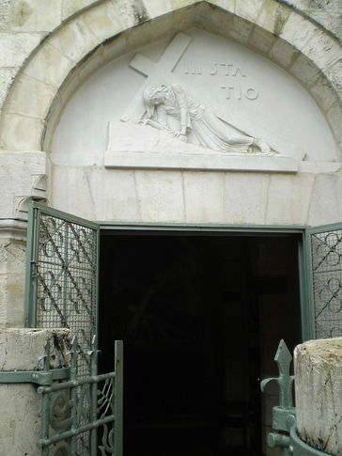
Zastavení 3.
Ježíš padá poprvé pod tíhou kříže. Stojí tu polská kaple, jejíž reliéf zobrazuje tuto scénu.

Slide 14
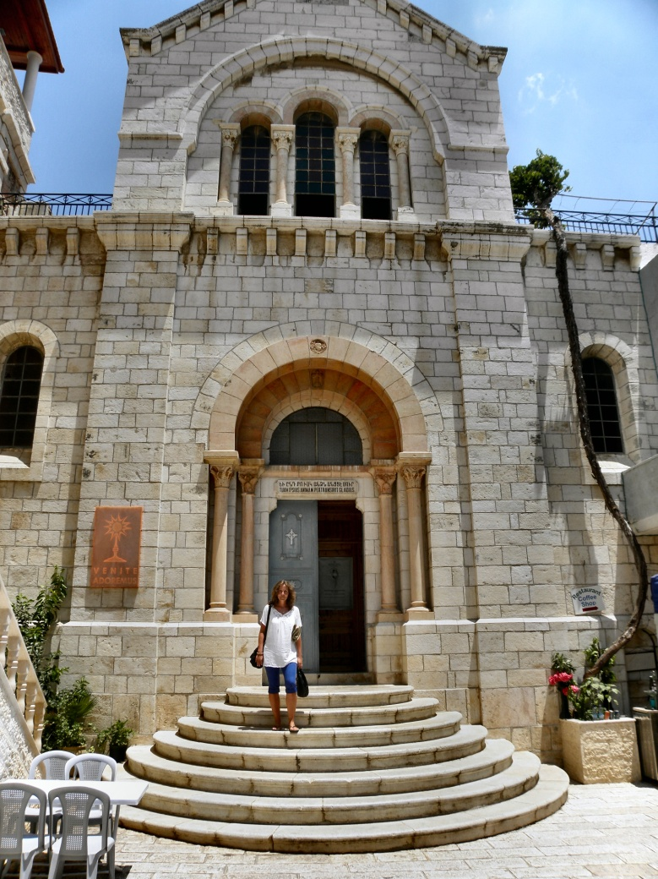
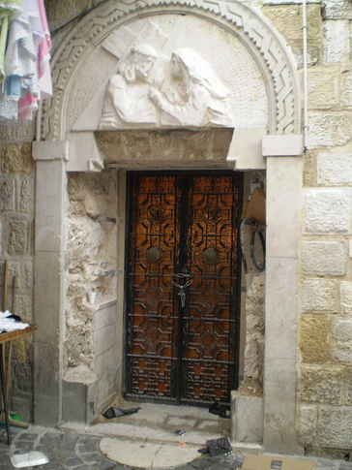
Zastavení 4.
Ježíš se setkává s matkou. Panna Marie vystoupila z davu, aby spatřila svého syna.

Slide 15
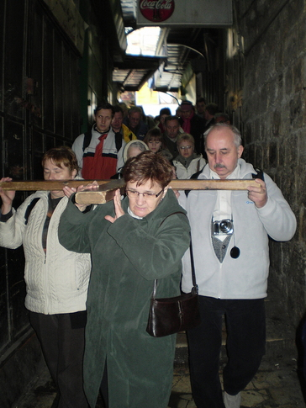
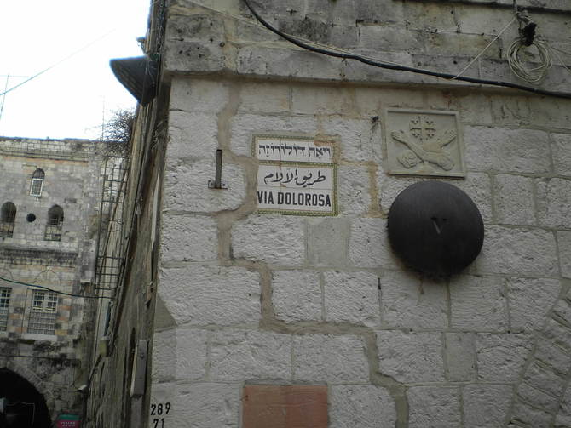
Zastavení 5.
Když vycházeli, potkali jednoho člověka z Kyrény, jmenoval se Šimon. Toho přinutili, aby mu nesl kříž. Matouš 27,32

Slide 16
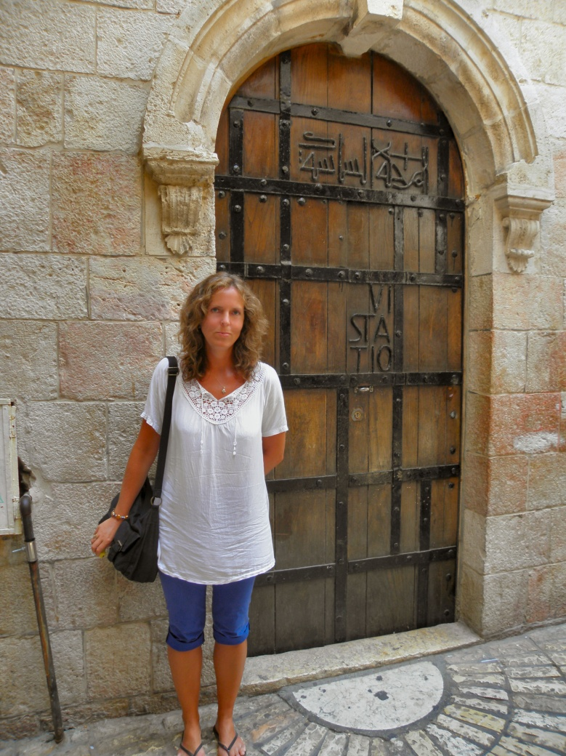
Zastavení 6.
Veronika podává Ježíšovi roušku. Na roušku se otiskl jeho obličej a stala se tak jednou z nejsvětějších relikvií. Nyní zde stojí Kaple Malých sester Ježíšových a stojí na místě, kde podle tradice stál dům Veroniky.

Slide 17
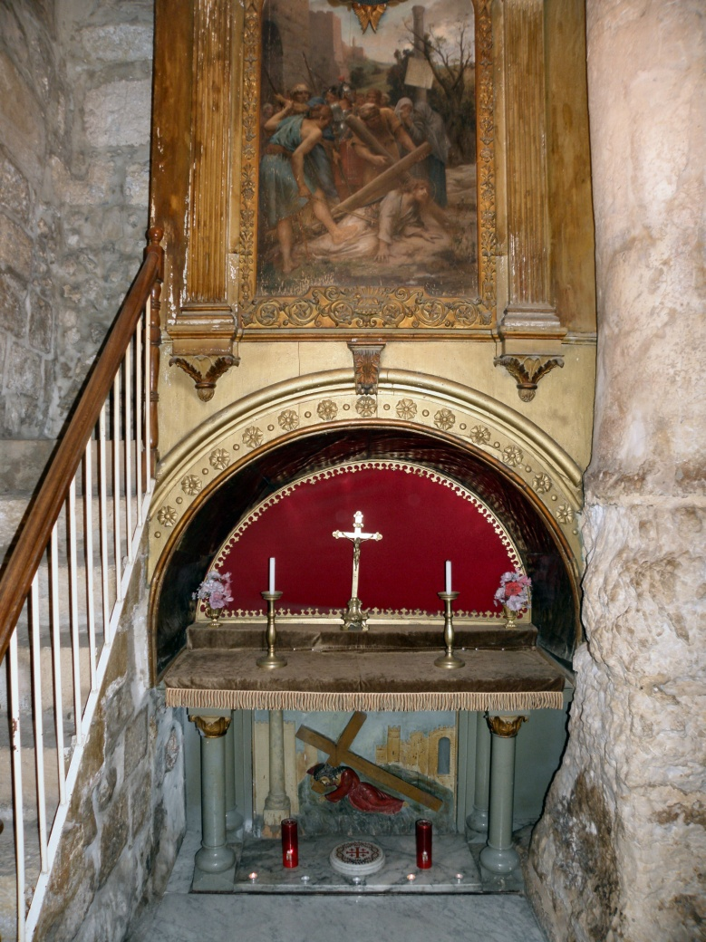
Zastavení 7.
Ježíš padá podruhé pod křížem. Na místě, kde Via Dolorosa kříží ulici bazaru Starého města stála brána, u které tehdy končily městské hradby. Vypráví se, že právě zde byl vyvěšen rozsudek smrti nad Ježíšem. Odtud pochází křesťanské označení místa: Pilíř jeho odsouzení.

Slide 18
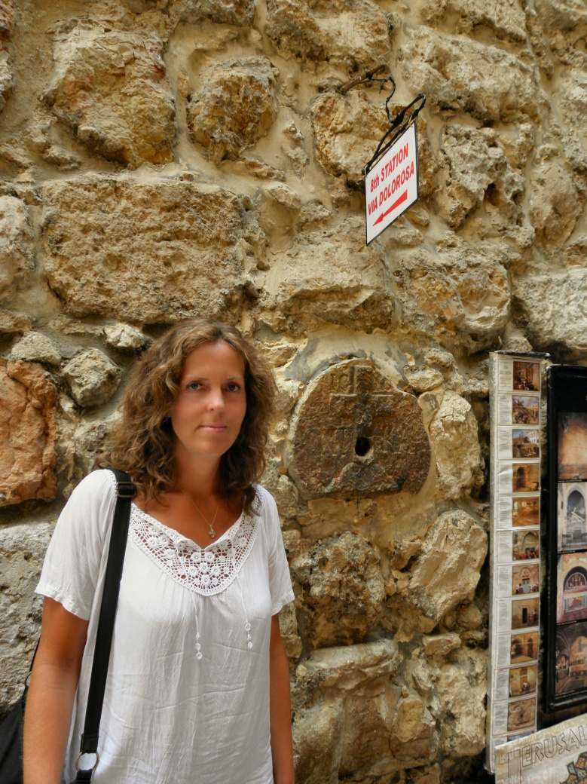
Zastavení 8.
Ježíš utěšuje plačící ženy. Toto místo je vyznačeno křížem na zdi řeckého kláštera.

Slide 19
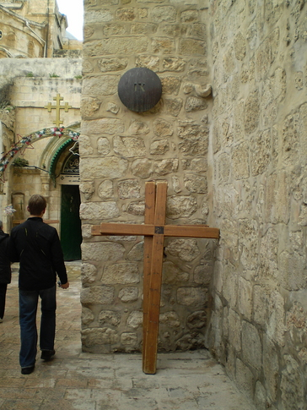
Zastavení 9.
Ježíš padá potřetí pod křížem. To už se dostáváme před Chrám Božího hrobu. Místo připomíná malý křížek. Patronát nad ním drží etiopský klášter, tvořící vrchní patro chrámu. To má připomínat, že když Ježíš uviděl místo svého ukřižování, zhroutil se.

Slide 20
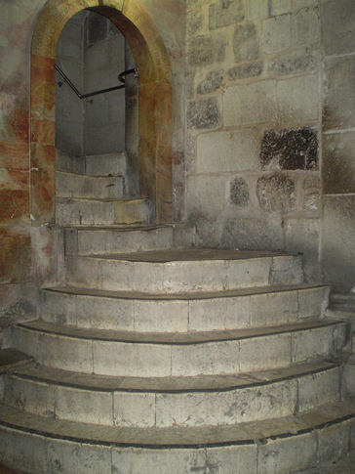
Zastavení 10.
Ježíš je svlečen ze svých šatů. Schody Chrámu vedou nahoru k místu, jež se označuje jako „Obnažení Ježíše".

Slide 21
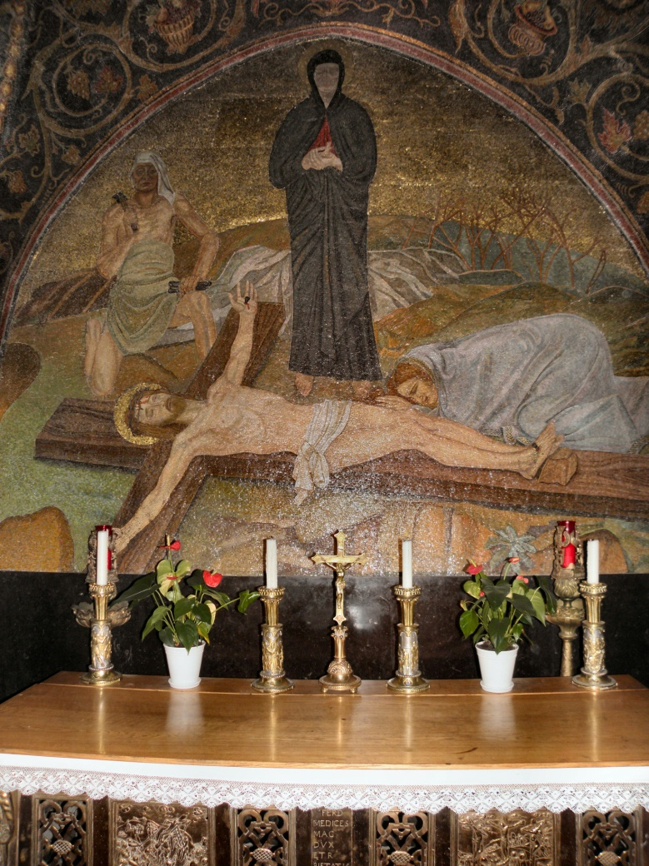
Zastavení 11.
Ježíš je přibit na kříž. Posvátné místo křesťanů, místo, na kterém byl Ježíš Kristus před očima své matky ukřižován.

Slide 22
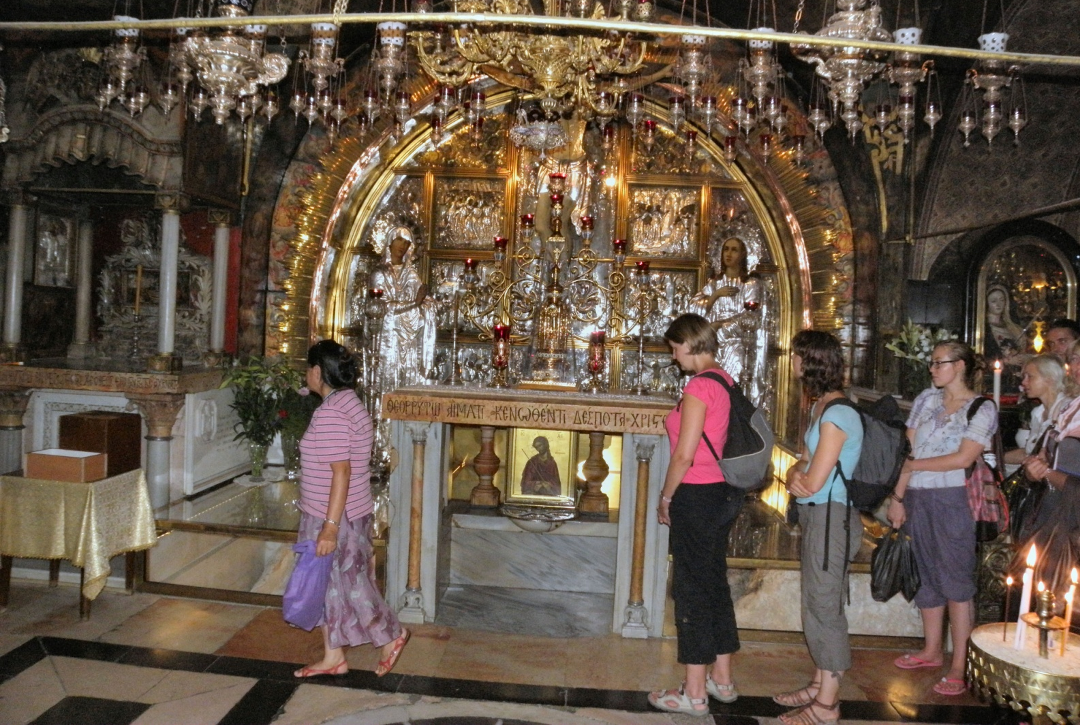
Zastavení 12.
Ježíš umírá na kříži. Řecký oltář ve východním slohu se zvedá nad místem, kde stály kříže Ježíše Krista a dvou zločinců.

Slide 23
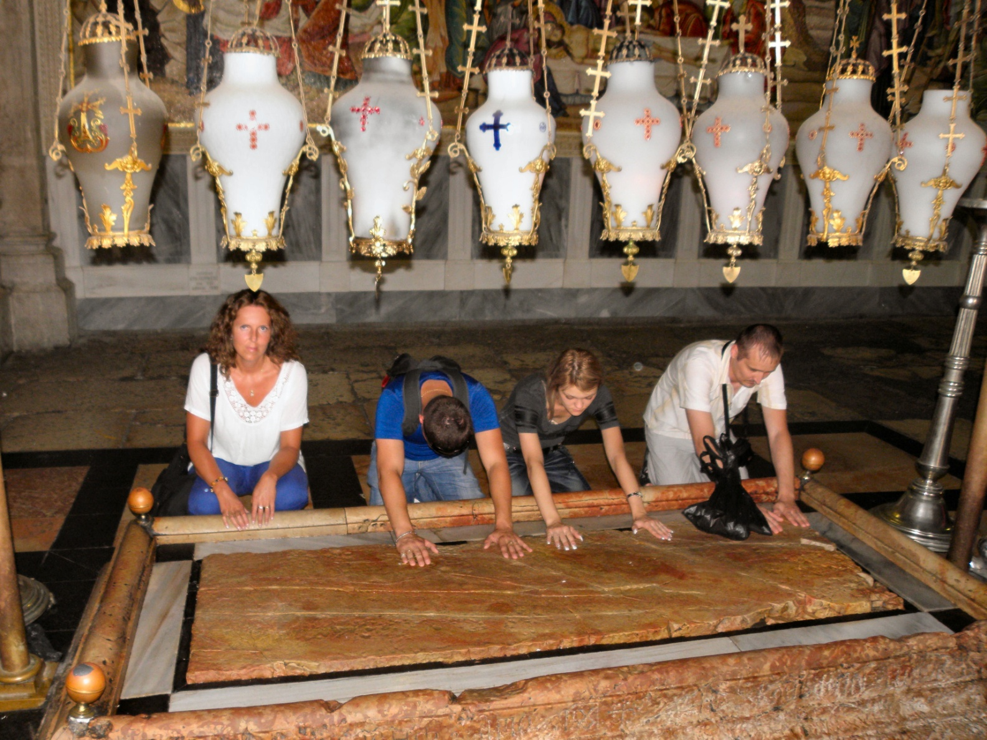
Zastavení 13.
Ježíš je sejmut z kříže. Jedná se o místo - veliký plochý kámen, nazývané „Kámen Pomazání", kam položil Josef z Arimatie Ježíšovo tělo.

Slide 24
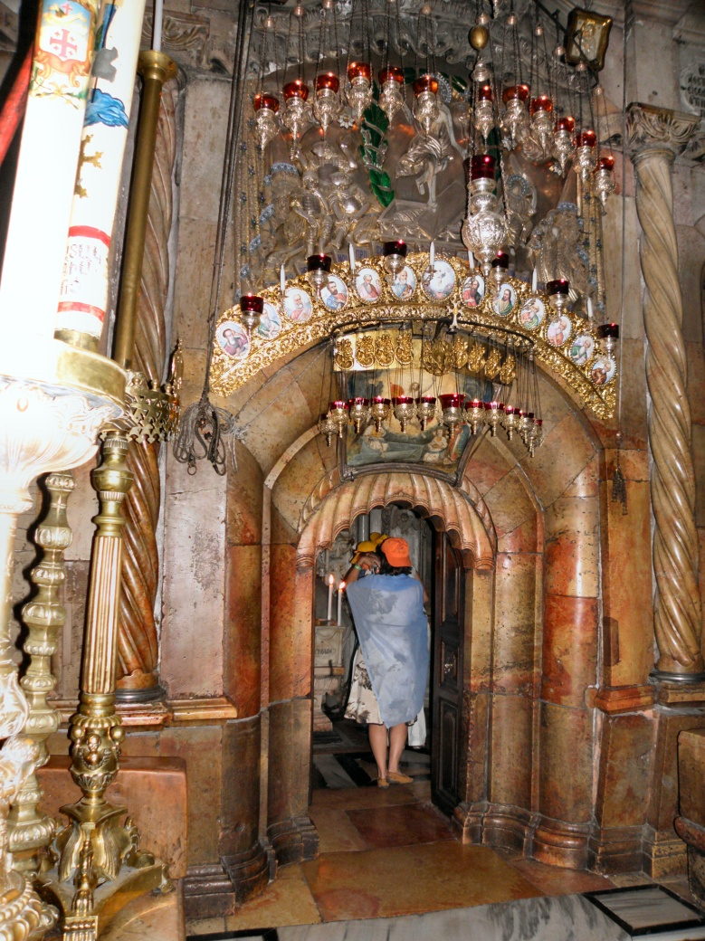
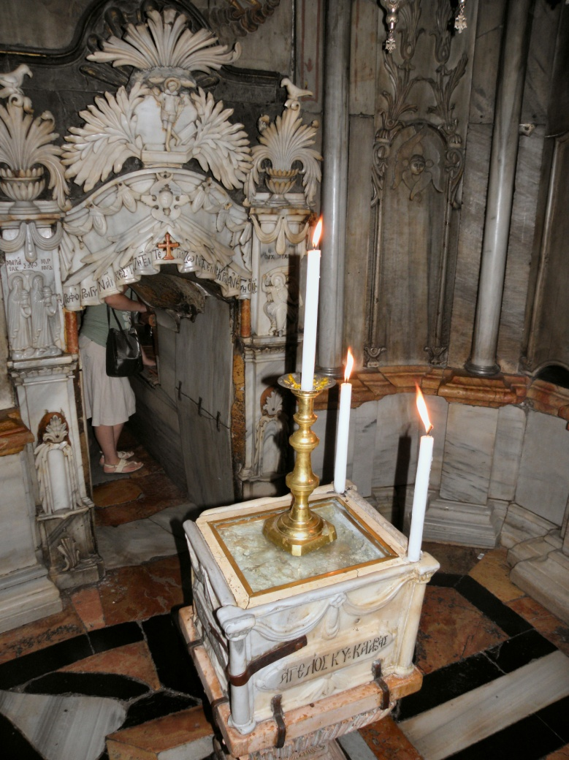
Zastavení 14.
Ježíš je položen do hrobu. Toto je nejsvětější místo křesťanů. Je to místo Ježíšova pohřbení a vzkříšení ve zvláštní kapli uprostřed Chrámu Božího hrobu.

Slide 25
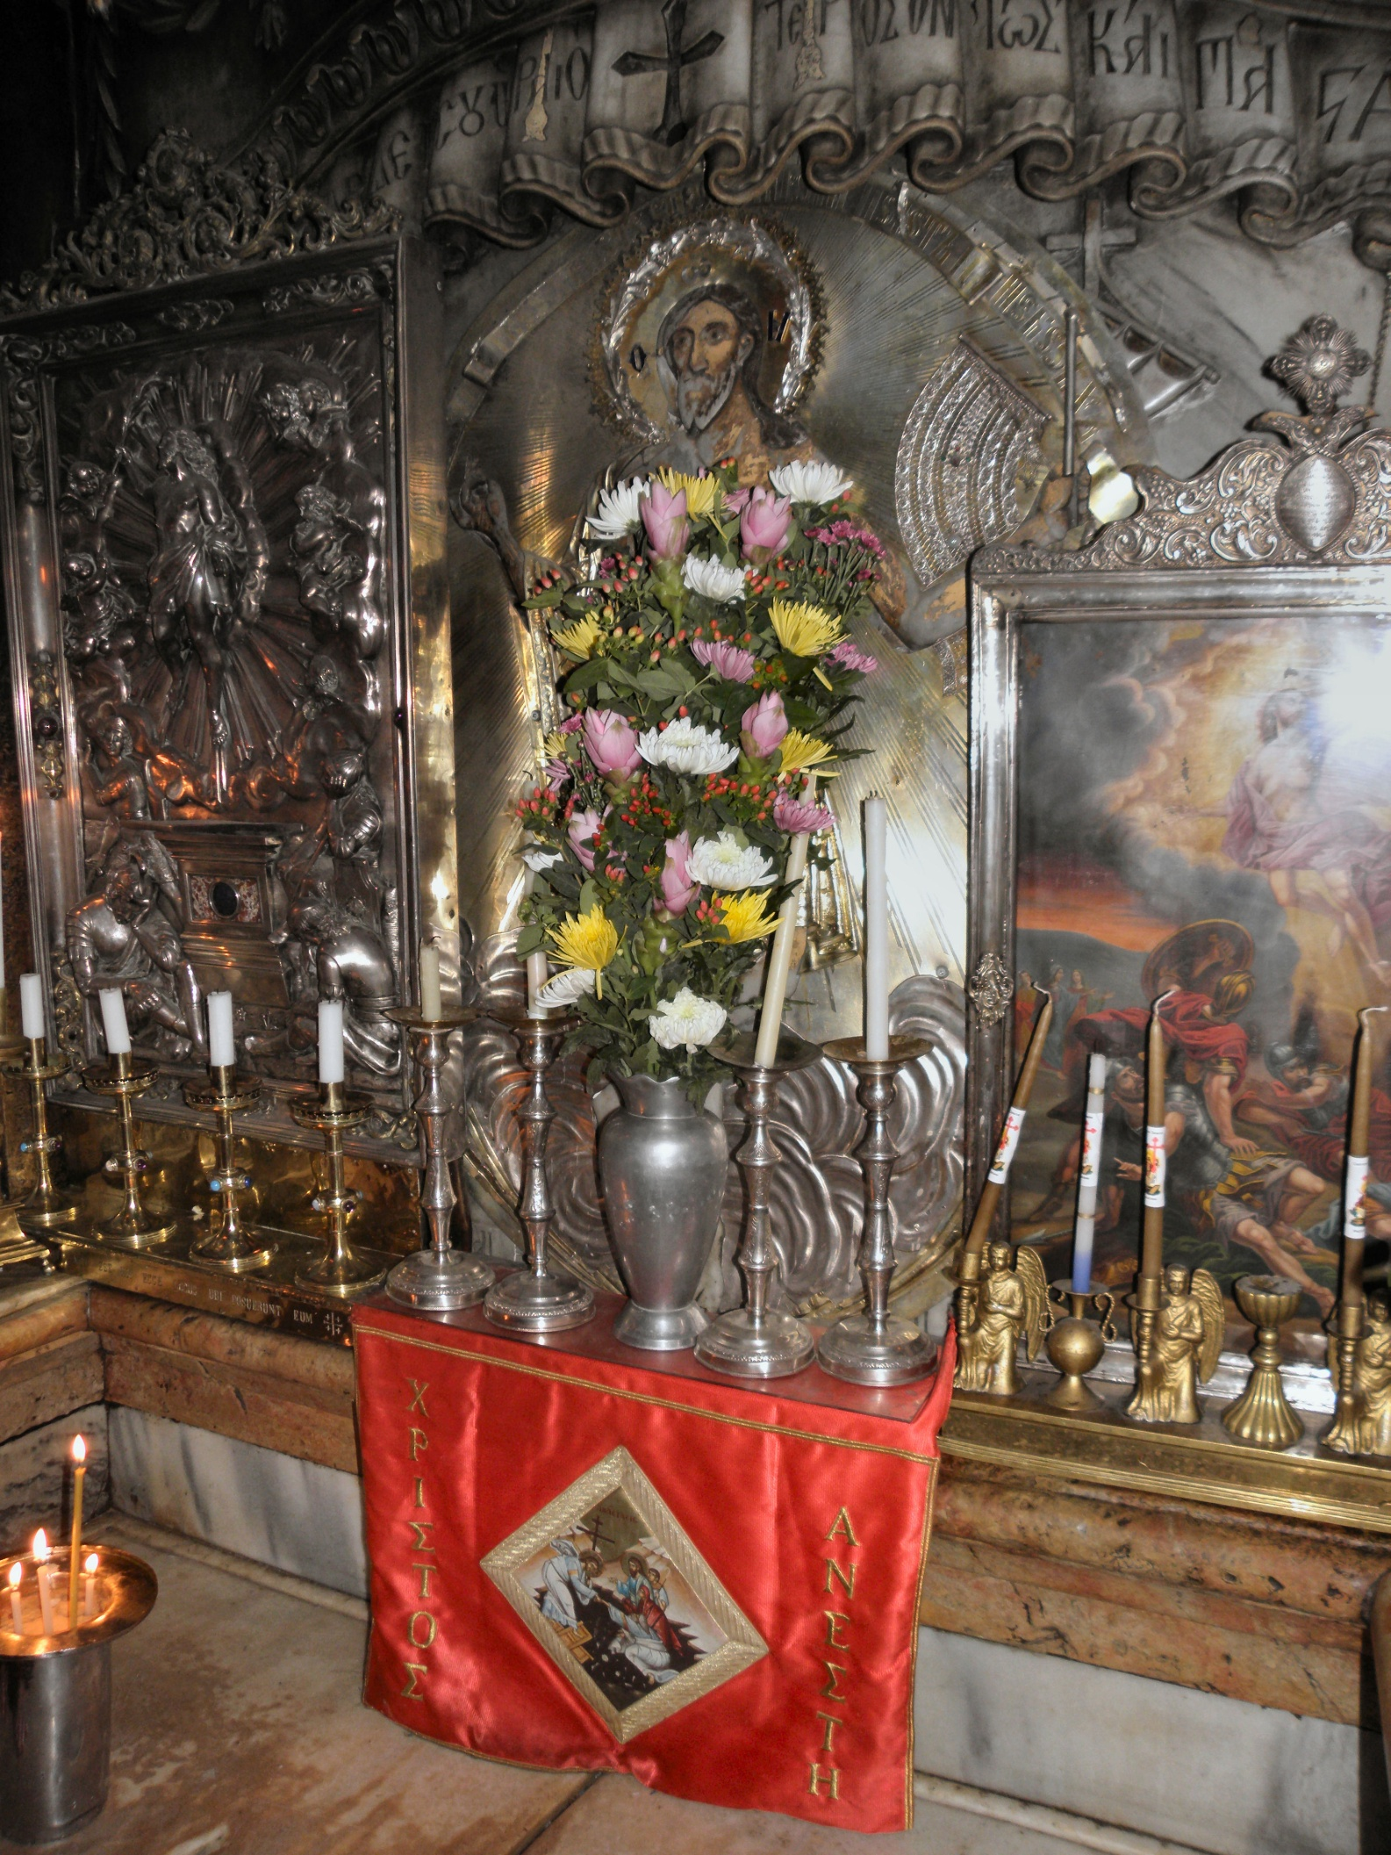
Když nastal večer, přišel zámožný člověk z Arimatie, jménem Josef, který také patřil k Ježíšovým učedníkům. Ten přišel k Pilátovi a požádal o Ježíšovo tělo. Pilát přikázal, aby mu je dali. Josef tělo přijal, zavinul je do čistého plátna a položil je do svého nového hrobu, který měl vytesán ve skále; ke vchodu do hrobu přivalil veliký kámen a odešel.
Matouš 27, 57-60

Slide 26
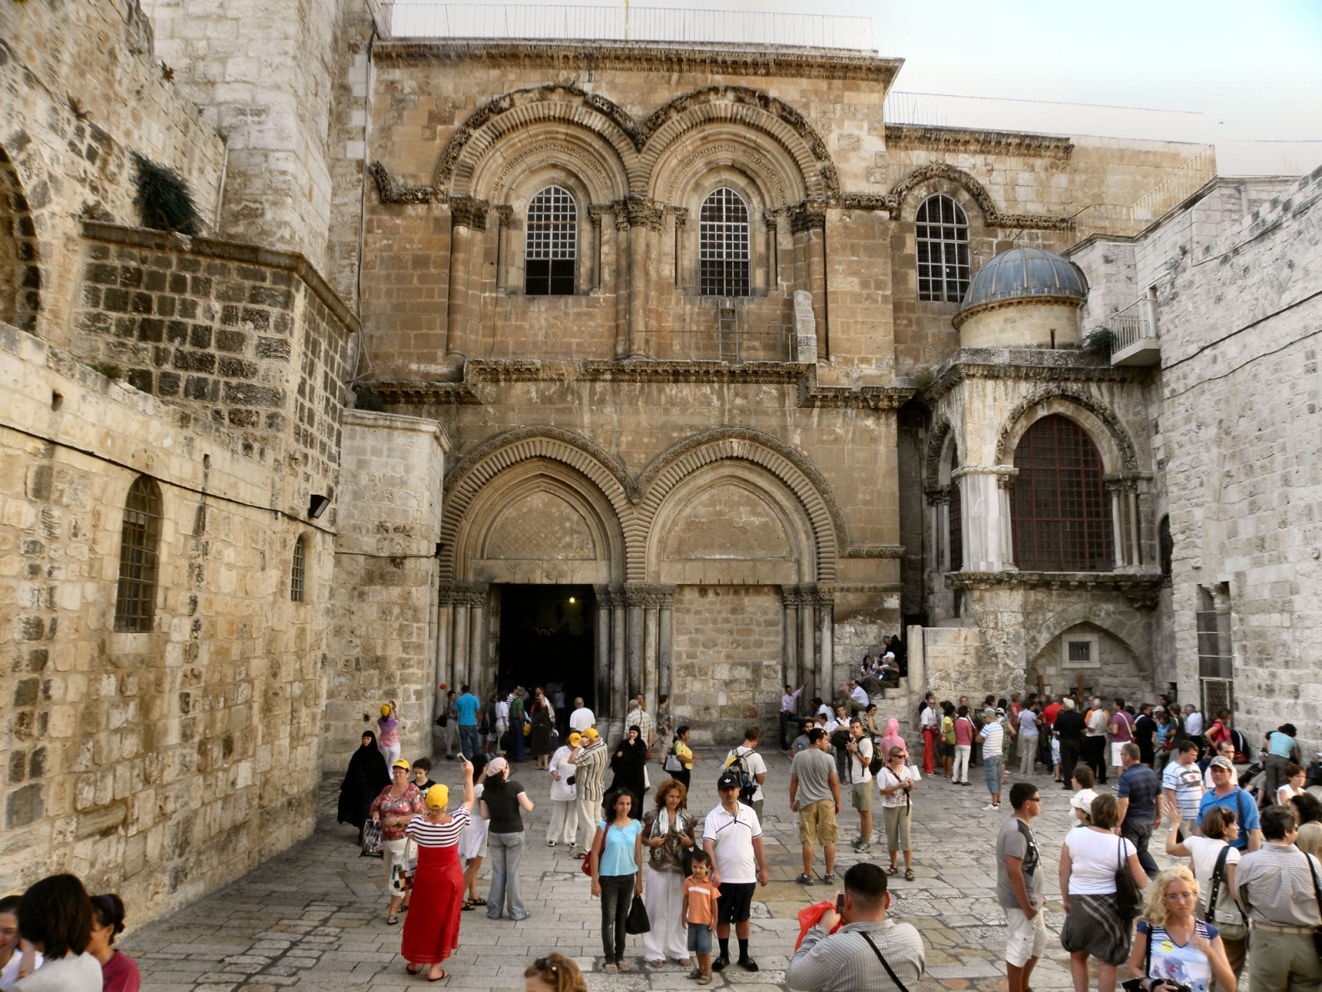

Slide 27
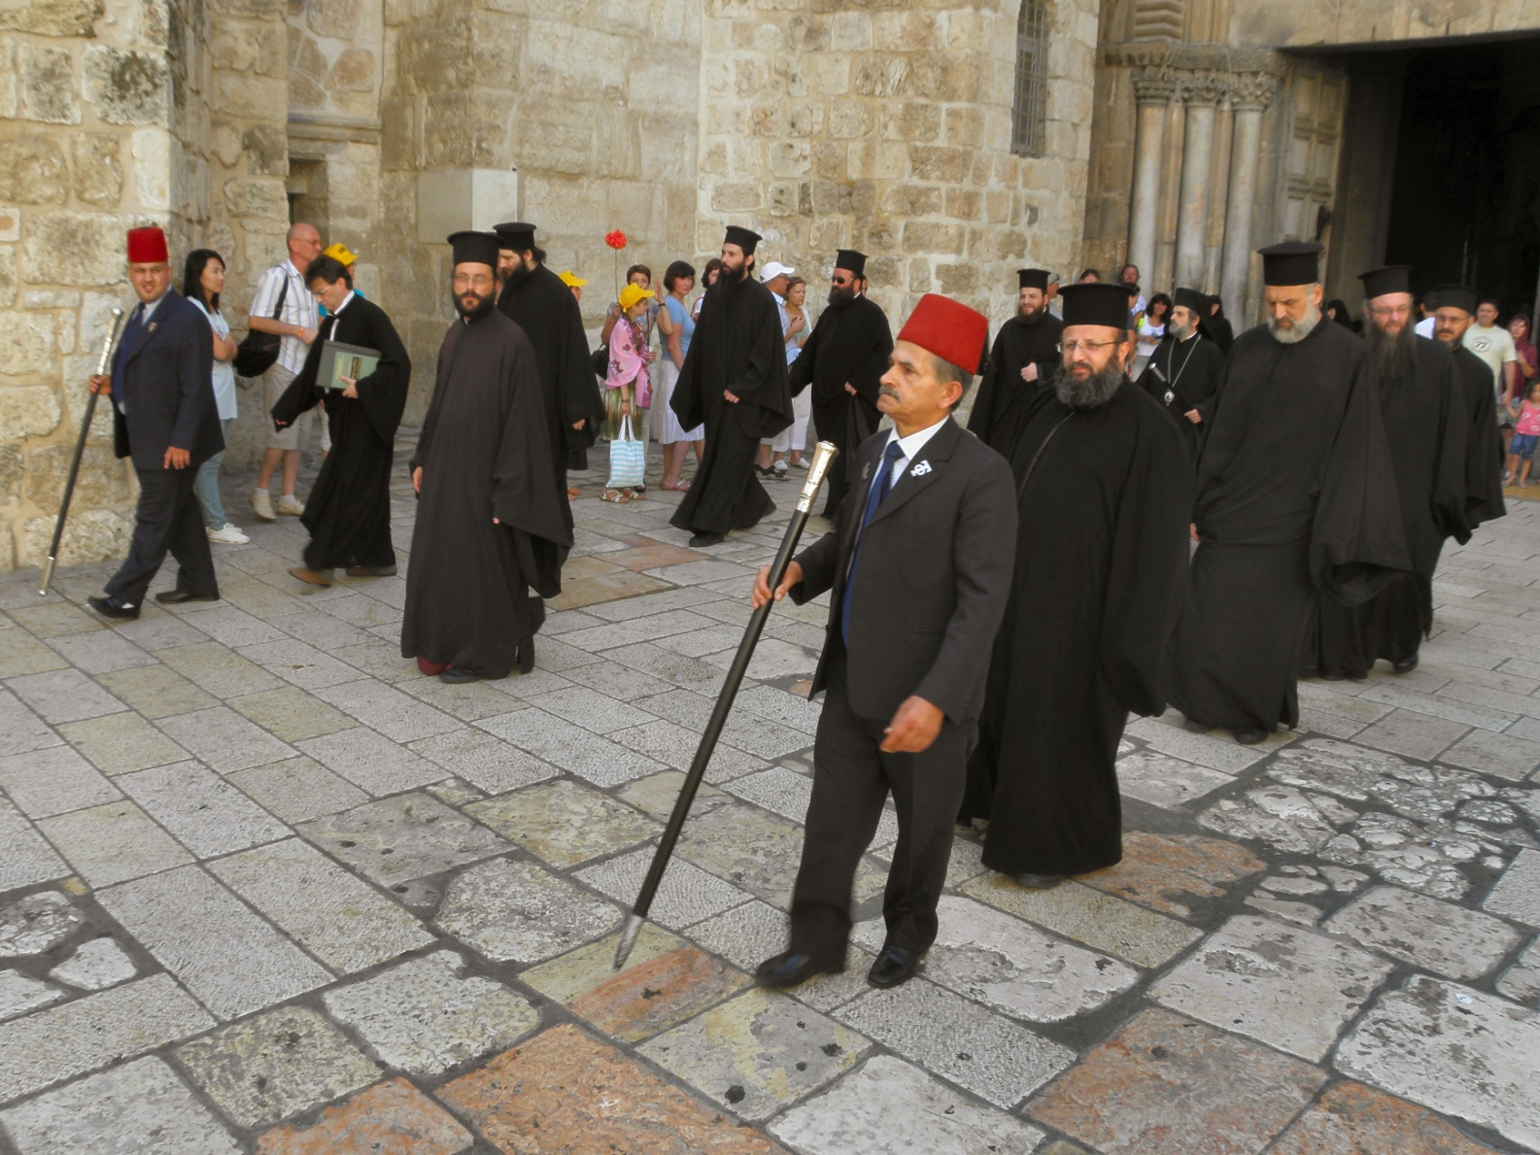

Slide 28
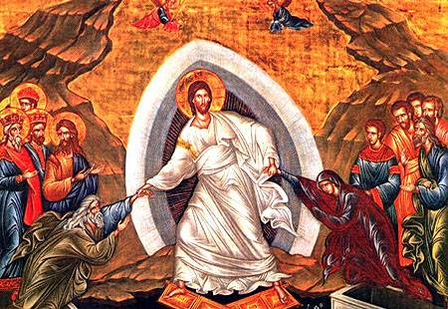
Velikonoční neděle
Kristus vstal z mrtvých za svítání “prvního dne v týdnu”, neboli “prvního dne po sobotě” (která byla podle židovského kalendáře posledním dnem týdne). Svým zmrtvýchvstáním dovršil Boží stvořitelské a vykupitelské dílo. Proto se křesťané v tento den začali pravidelně scházet k eucharistickému “lámání chleba” a tento den nazvali “dnem Páně”.
Každá neděle v roce je tedy “oslavou Velikonoc” - zpřítomněním Kristova vykupitelského činu, ze kterého můžeme čerpat posilu pro naši vlastní cestu zmrtvýchvstání.

Slide 29
Velikonoční zvyky
Pomlázka je od slova pomladit. Muži šlehají ženy a kluci holky, aby síla z pomlázky (z proutku) přešla do člověka. Za to dostávají malovaná vajíčka (kraslice) nebo jiné dobroty.
Proč vajíčko? Vajíčko (většino červené) je od pradávna symbolem života.
Symboly českých Velikonoc jsou: velikonoční beránek, zajíček, kraslice, pomlázka.

Slide 30
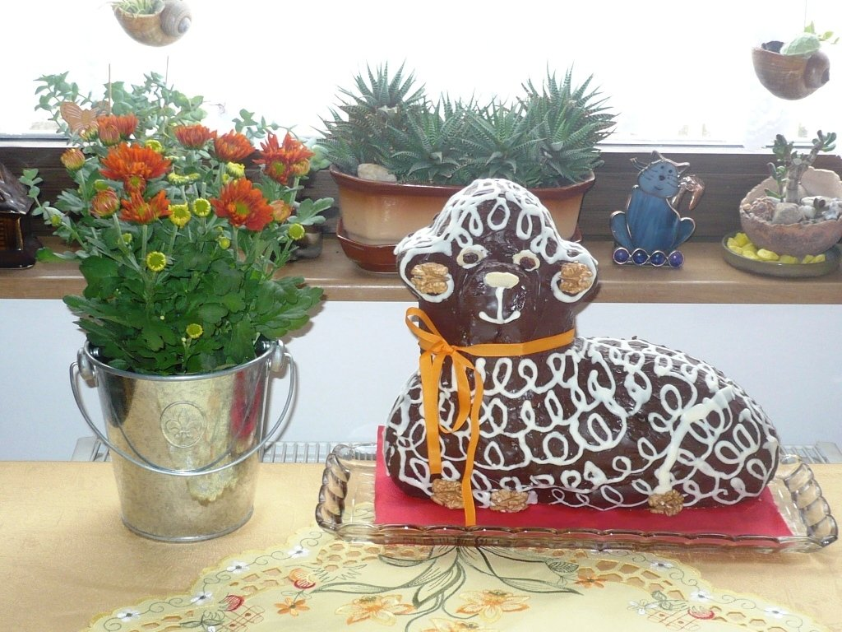
Velikonoční zvyky
Beránek je tradicí pocházející z křesťanské víry, obrazně by se dalo říct, že Ježíš Kristus byl beránek, který se obětoval za spásu světa. Beránek je proto považován za symbol záchrany.

Slide 31
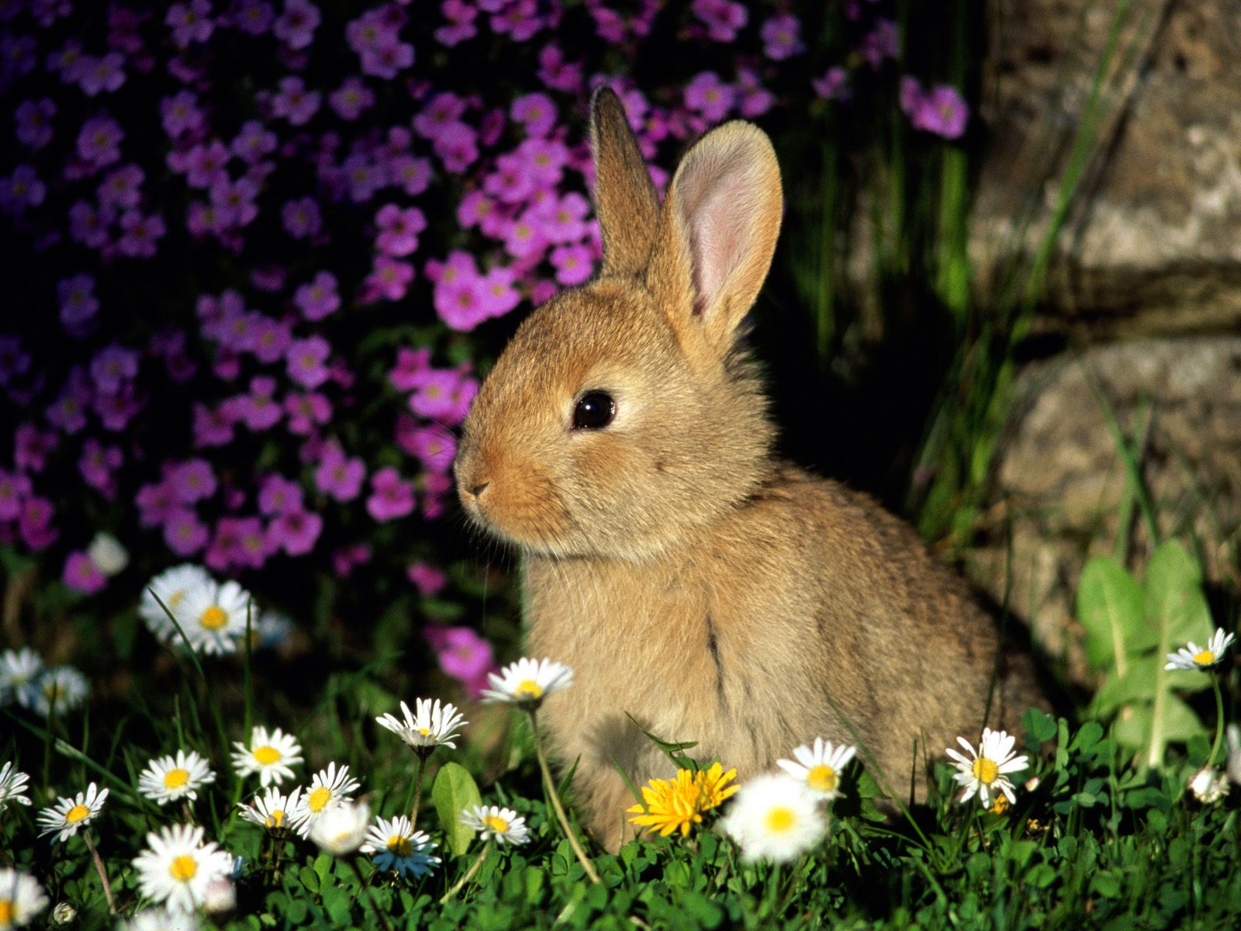
Velikonoční zvyky
Zajíček pochází z pohanských rituálů oslavující příchod jara, avšak v byzantských dějinách představoval zajíc Krista. Symbolika zajíce pochází z tradice oslav svátku pohanské bohyně plodnosti Eostre. Z jejího jména je odvozeno slovo Easter, anglický název křesťanských Velikonoc. Podle legendy bohyně Eostre proměnila ptáčka, který umrzl ve vánici, v zajíčka, který pak z vděčnosti každé jaro kladl vejce jako pták.

Slide 32
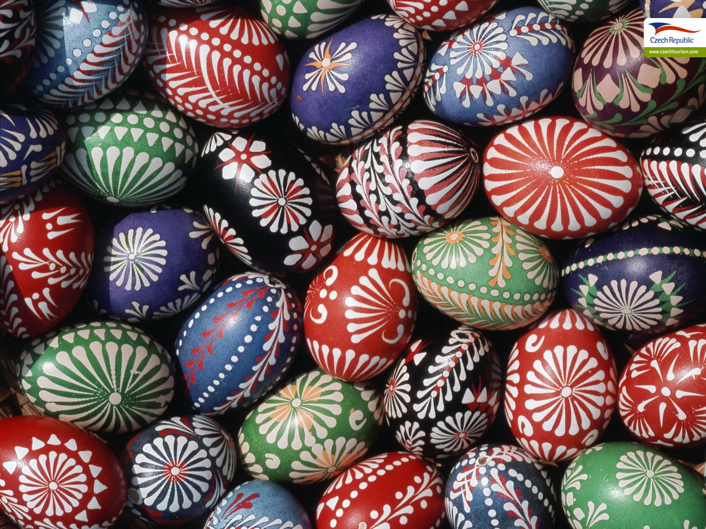
Velikonoční zvyky
Vejce se stalo symbolem Velikonoc, je totiž symbolem nového života.
Z lidových zvyků se začalo barvit či malovat.

Slide 33
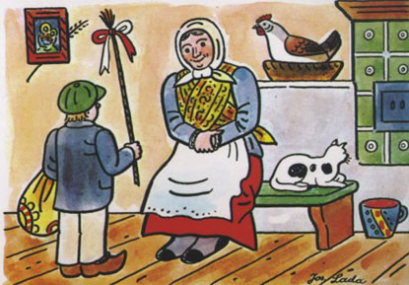
Velikonoční zvyky
Koleda:
Hody, hody, doprovody, dejte vejce malovaný. Nedáte-li, malovaný, dejte aspoň bílý, slepička Vám snese jiný.

Slide 34
KONEC PREZENTACE
Tento učební materiál byl vytvořen v rámci projektu:

Slide 35
Zdroj fotek:
snímek č. 3: http://beforeitsnews.com/spirit/2012/10/more-details-about-the-crucifixion-of-jesus-christ-2446566.html
snímek č. 4: http://www.nonprints.com/painting/picture_of_the_last_supper_I_225.html
snímek č. 5: http://czechfolks.com/plus/2010/10/18/marta-urbanova-v-getsemanske-zahrade/
snímek č. 6: http://bartolmai.mujblog.centrum.cz/clanky/Jidasovo-evangelium-Revoluce-prelom-nebo-jen-podvod-teke-odkaz-na-plne-zneni-textu-v-cestine-23960.aspx
snímek č. 7: http://www.bearskitchen.com/jidase.htm
snímek č. 8: http://cirkev.wordpress.com/2012/04/06/velky-patek-3/
snímek č. 10-26: soukromý archiv Ing. Petr Kvíz
snímek č. 27: http://socalchrishtain.wordpress.com/
snímek č. 28: http://www.topzine.cz/velikonocni-tradice-a-symboly
snímek č. 29: http://ekodilna.webgarden.cz/velikonoce/?offset=10
snímek č. 30: http://www.chovani.eu/velikonocni-zajicek/c853
snímek č.31: http://jjanynka.blog.cz/1003/tradicni-kraslice
snímek č. 32: http://www.velikonoce.com/koledy.htm

Slide 36
Autor výukového materiálu: Ing. Petr Kvíz
Digitální učební materiál byl vytvořen v období od 1. 7. 2012 – 31. 8. 2012
Digitální učební materiál je určený pro 8. – 9. ročník
Vzdělávací oblast: Člověk a svět práce
Vzdělávací obor: Využití digitálních technologií
Téma: MS Power Point 2007, velikonoce
Anotace: Účelem tohoto materiálu je předvedení toho, jak by měla vypadat správně vytvořená prezentace.

